Slide 1
Recolección de la Información
Métodos y Técnicas
Instructor Leonardo…

Slide 2
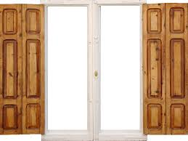
CLARIDAD DE LA SALIDA
“Si no sabes para dónde vas, cualquier camino te sirve”

Slide 3
Primero saber…
…qué es lo que necesitamos saber
Objetivo
Del
Estudio
Recolección
Procesamiento
Información
requerida
Información
disponible
Diseño del
Estudio de
Mercado
Análisis
Información
de campo requerida
Resultados
del
Estudio
Exploración
de
Información
Articularlo
con los otros
Componentes
de la Formulación

Slide 4


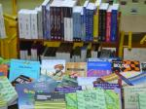
Clasificación de la Información
Según grado de elaboración
Lista
Para procesar
Agencias de
Información
Secundaria
Comerciales
Académicas
Gubernamentales
Internacionales (DB)
Según fuentes
Magnética
On line
Off line
Impresa
Según medios
Bibliográficas
Numéricas
Texto
Directorios
Específicas
Tipos de Bases de Datos

Slide 5
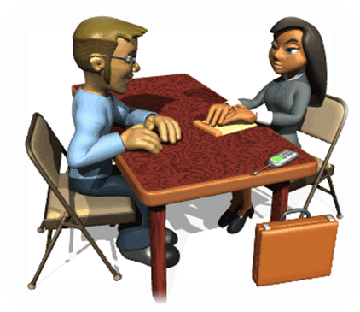
La Entrevista
Se utiliza para obtener información en forma verbal, a través de preguntas que propone el entrevistador.
La entrevista debe entenderse como un intercambio de información que se efectúa cara a cara, es decir, entre el entrevistador y el entrevistado. Sirve para obtener información acerca de las necesidades de las personas y la manera de satisfacerlas, así como la opinión que tienen sobre un tema específico.
Por otra parte, la entrevista permite que
el entrevistador establezca una relación
de simpatía con entrevistado, lo cual es
fundamental durante la aplicación de la misma

Slide 6


Métodos de Información Cuantitativa…
Notes:
Utilice esta diapositiva como introducción de una nueva sección de la presentación o para destacar una frase clave.
Al tener una foto de fondo los textos deben ser concisos.
Los textos debe ir en blanco utilizando la tipografía Arial con un tamaño mínimo de 16 puntos.
Esta diapositiva es completamente editable, usted puede borrar la imagen de fondo e insertar una nueva fotografía. Asegúrese que al momento de hacerlo, no borre el logo del SENA que aparece en la parte superior izquierda, ni tampoco borre el recuadro negro con transparencia del lado derecho ya que este es indispensable para garantizar lectura del texto sobre la imagen. Así mismo recuerde que al insertar la nueva fotografía debe darle en la opción: click derecho → enviar al fondo.

Slide 7

La Encuesta
Es una técnica que se usa con fines cuantitativos. Es decir, para saber qué con exactitud qué porcentaje de la población piensa bien mal sobre determinado tema o personaje; o para saber si están de acuerdo con alguna las políticas del gobierno, etc. Para ello, se toma una muestra representativa (un número exacto de individuos) del grupo al cual se quiere indagar. Como se dijo, esta muestra es usualmente sólo una fracción de la población bajo estudio.
Nota: Las encuestas se pueden realizar por
diversos medios: por teléfono,
por correo o personalmente.

Slide 8



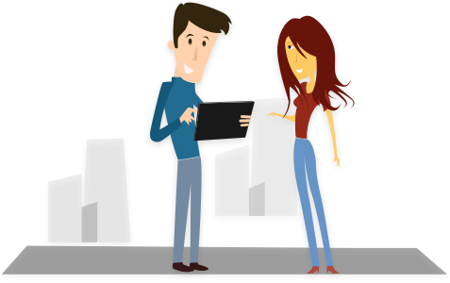

Modalidades de Encuesta
CORREO
TELÉFONO
PERSONAL
INTERNET
Correo electrónico
Página web

Slide 9

La Observación
Otra técnica útil para recolectar información consiste en observar a las personas cuando efectúan su trabajo o alguna labor cotidiana. Como técnica de investigación, la observación tiene amplia aceptación científica. Los sociólogos, sicólogos e ingenieros industriales utilizan extensamente ésta técnica con el fin de estudiar a las personas en sus actividades de grupo y como miembros de una organización.
La observación tiene múltiples propósitos:
permite conocer qué se está haciendo,
cómo se está haciendo, quién lo hace,
cuándo se lleva a cabo, cuánto tiempo toma,
dónde se hace y por qué se hace.

Slide 10
Instructor Leonardo…

